Slide 1
Gårdsexempel åtgärder
Energikartläggning och åtgärdsplan
Helena Olsson Hägg
2024-09-26

Slide 2
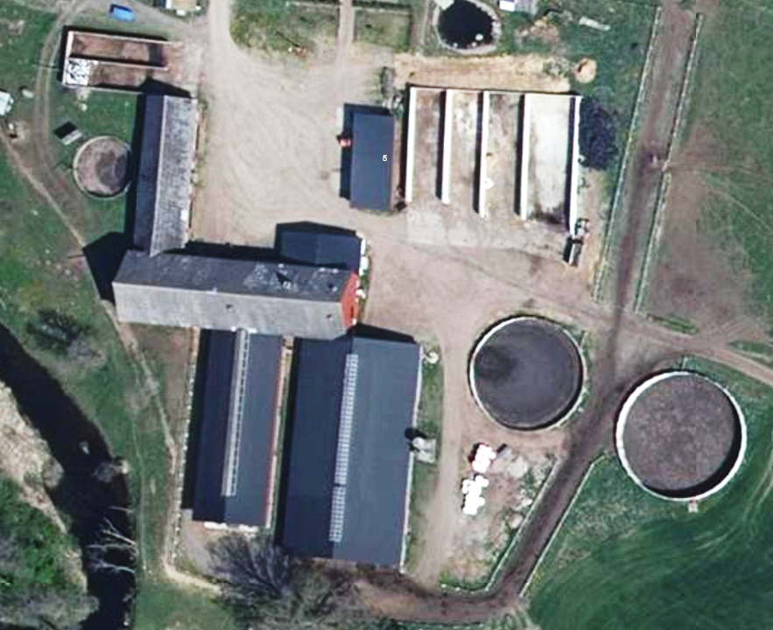
Gårdsexempel
Energikartläggning 2014
195 årskor, produktion 8 600 ECM i varm lösdrift med mjölkgrop
Sinkor i loge och ungdjursstall
Kalvar i äldsta ladugården
Utfodring med traktordragen mixervagn
Värmeåtervinning från mjölkkylningen till 2 stycken vattentankar
Notes:
Upptäckte att värmeåtervinningen inte fungerade optimalt.
2 tankar som hela tiden behövde luftas och i ena tanken blev det aldrig varmt enligt brukarna. Upplevdes bara som dyr investering.
Utfodring var drygt 104´ kWh varav el 19000 kWh där vatten till ungdjur var 13,5´ kWh, mjölkning 45´ kWh
Mina förslag då var göra rent fläktvingar ventilation, minska belysningen dagtid vår och höst, byta till frekvensreglerad vakuumpump, förkyla mjölken före tanken.

Slide 3
Gårdsexempel
Byggde personalrum 2016
Besöksentré, omklädning 1-2, dusch, tvättmaskin, matrum
Värmeåtervinningen funkade inte optimalt och sågs över.
Notes:
Värmeåtervinningen fungerade inte före ombyggnad. I samband med tillbyggnad för personal så byggdes det om och värmer nu hela personalrummet (med FTX ventilation). Förvärmer allt diskvatten och sommar tid finns gott om vatten.

Slide 4
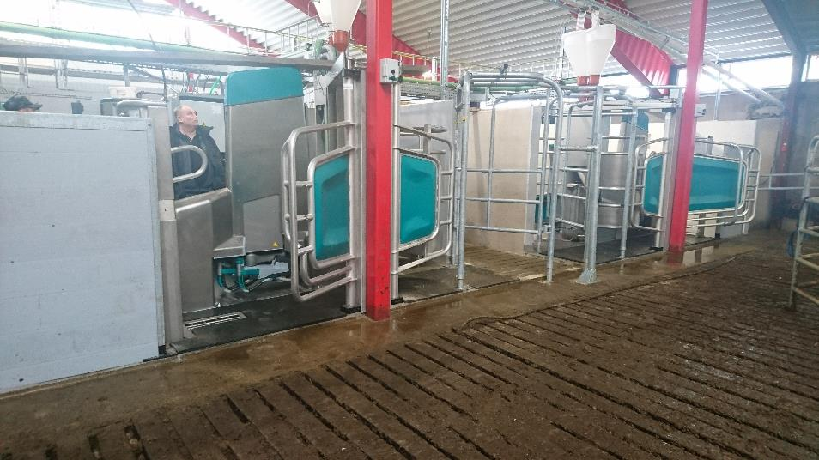
Gårdsexempel
Ombyggnad 2017-2018
Mjölkgrop ersattes med 3 mjölkrobotar
Förkylning av mjölken installerades
Kylfläktar för korna installerades.
Notes:
På vintern bara mot dricksvatten för ungdjuren och sommartid mot allt vatten. 2kW elpatron som satt i det cirkulerande vattensystem kopplades bort. Cirkulerande system med 15 grader i tanken- blir det varmare så kopplas det över till korna. Kolla på sommaren så det inte blir varmare än 17 grader.
Efter ombyggnad till robotmjölkning togs en acktank bort då robotarna ger mjölk och kylning lite hela tiden samtidigt som varmvatten till disk behövs flera gånger.

Slide 5
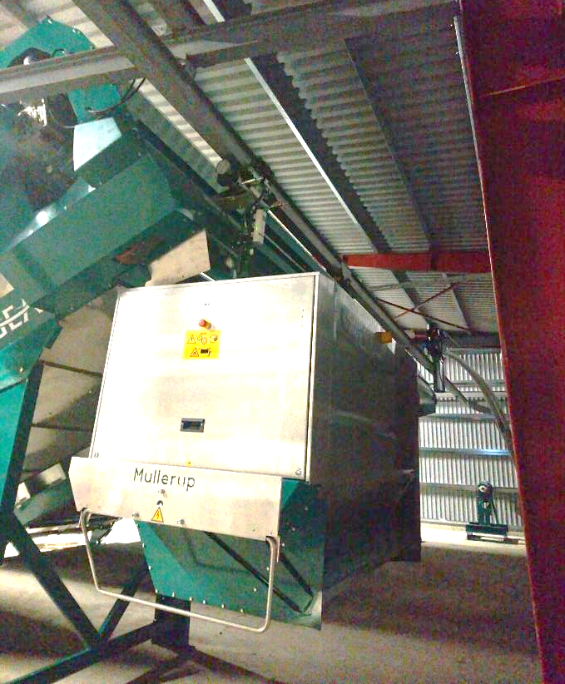
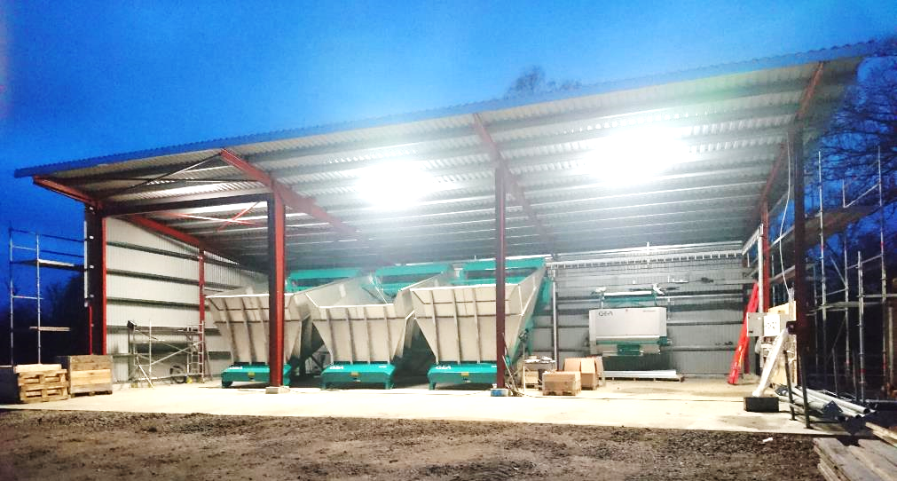
Gårdsexempel
Ombyggnad 2017-2018
Traktordragen mixer ersattes med rälshängd mixer
Ett foderrum byggdes med foderfickor
Notes:
Fördelar; Mycket lägre energianvändning totalt, minskad arbetstid (0,5 h mot 2,5 h) utfodring kontinuerligt utan att man själv behöver vara med och passa. Fyller buffertfickorna/avlastarbord när det passar på dagen.
Nackdelar; känsligt för driftavbrott- finns inga stora marginaler för stillestånd om den ska hinna utfodra, hög underhållskostnad.

Slide 6
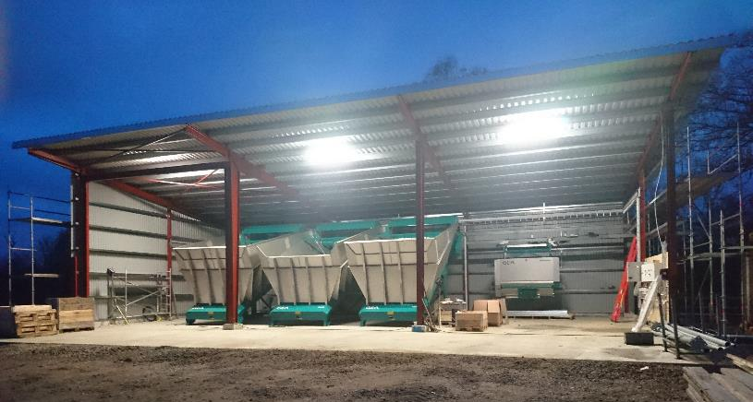
Gårdsexempel
Läget 2021
197 årskor, 9 900 kg ECM
Utökat med 42 ha åker
Minskat dieselförbrukning med 7 000 liter
Minskat elförbrukning med 20 800 kWh
Totalt minskning 89 200 kWh
Nyckeltal 0,153 kWh/kg mjölk till 0,096 kWh/kg mjölk
Nuläge och framtid
Ser över effekttoppar
Nästa investering är byte av belysning hos mjölkkorna
Notes:
Till utfodring minskat minst 8 m3 diesel. Ökad elförbrukningen med 15 000 kWh för utfodring till korna.
Minskad elförbrukningen för frostskydd hos sinkor och ungnöt med 12 000 kWh
53 000 kWh i kartläggningen med all el och all diesel till utfodring och frostskydd- ungefär samma som mjölkning med kylning och diskning.

Slide 7
Energianvändning-effektförlust
Ex Ett mjölkstall har totalt 72 armaturer (2x58W)
6 st av dessa är tända dygnet runt medan övriga är tända i 14 h/dag
Energianvändningen (kWh) är per år:
72 × 2 lysrör × 0,058 kW/0,8 ×14 h/dag ×
365 dagar = 53 348 kWh
Plus nattbelysningen ->
6 × 2 lysrör × 0,058 kW/0,8 ×10 h/dag × 365 dagar = 3 176 kWh
Effektförlust i drivdon till olika ljuskällor. Kallas effektfaktor.
Notes:
Bild föreställande lysrörsarmaturer och LEDarmaturer i mjölkkostall. Fotograf Helena Olsson Hägg
56 500 kWh el förbrukas på belysning.
Hushållsel ca 5000-8000

Slide 8
Effektiviseringsåtgärd nivå 1 exempel
Minska belysning under betesperiod?
Från 14 h/dag till 8 h/dag
72 × 2 lysrör × 0,058 kW/0,8 × 6 h/dag × 120 dagar = 7 500 kWh
0,8 är Effektfaktor, elförbrukning i drivdon till olika ljuskällor.
En besparing på 7 500 kWh som inte kräver investering utan bara förändring av rutin.

Slide 9
Effektiviseringsåtgärd nivå 2 exempel
Gruppera så belysning endast är tänd i mjölkgrop under betesperiod
Nuvarande elförbrukning under betesperiod
72 × 2 lysrör × 0,058 kW/0,8 × 8 h/dag × 120 dagar = 10 000 kWh
Framtida elförbrukning efter gruppering
14 × 2 lysrör × 0,058 kW/0,8 × 8 h/dag × 120 dagar = 1 950 kWh
Minskning av energianvändningen är 8 000 kWh

Slide 10
Effektiviseringsåtgärd nivå 3 exempel
Åtgärd byta armaturer
Nuvarande 72 armaturer med 2 x 58 W och ”verkningsgrad” 0,8
Elförbrukning 40 934 kWh
72 × 2 × 0,058/0,8 ×14 × 245 = 35 809 kWh
6 × 2 × 0,058/0,8 ×10 × 365 = 3 176 kWh
14 × 2 × 0,058 kW/0,8 × 8 × 120 =1 949 kWh
Ny armatur 60W, effektfaktor 0,9 W
Elförbrukning 26 884 kWh
72 × 0,06/0,9 × 14 × 245 = 24 528 kWh
6 × 0,06/0,9× 10 × 365 = 1 460 kWh
14 × 0,06 kW/0,9 × 8 h/dag × 120 dagar = 896 kWh
Notes:
Nivå 3 är ofta nybyggnad med systemskifte- tex bygga nytt med mer dagsljusinsläpp.
(56500 kWh från start)
Minskad elförbrukning på drygt 14 000 kWh- (drygt 30 000 kWh jämfört med start)
Här behöver man räkna på lönsamhet på investeringen.
Just belysning har det skett en revolution på de senaste två åren så här blir det LED när det är dags att byta.

